Slide 1
Chapter 06
CSS3 기본 사용법과 선택자

Slide 2
css(cascading style sheets)란? html 태그를 디자인하기 위해서 사용하는 언어라고 생각하면 된다.
웹페이지는 크게 3가지로 구성되어 있는데 html, javascript, css이다.
html은 웹 페이지에서 내용,구조를 구성하는데 사용된다. css는 웹페이지를 디자인하는데 사용하고, javascript는 문서에 움직임을 표현할때 사용한다.
건물로 생각한다면 html은 건물 구조, 뼈대를 만드는데 사용 css는 건물 색칠, 도배 모양등 건물 꾸미는데 사용, javascript는 움직임을 가지는 문, 창문, 전구 같은 것을 표현하는데 사용한다.

Slide 3
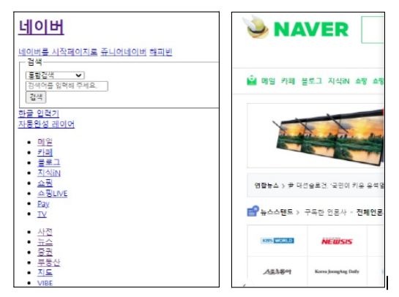

Slide 4
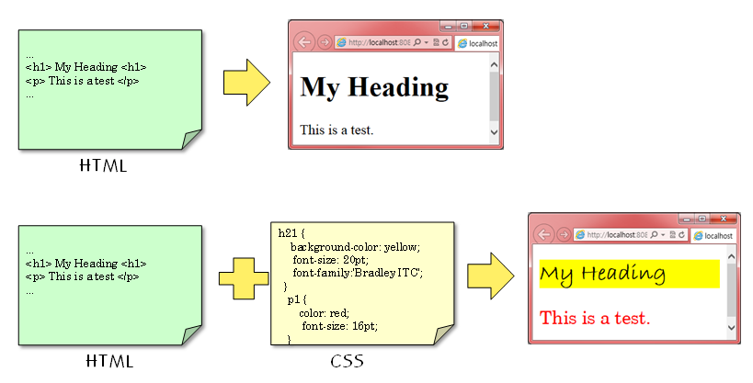
CSS
CSS(Cascading Style Sheets): 문서의 스타일을 지정한다.

Slide 5
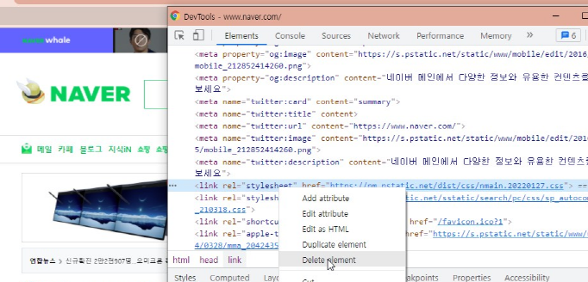

Slide 6
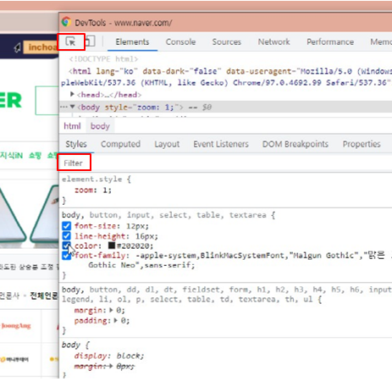

Slide 7
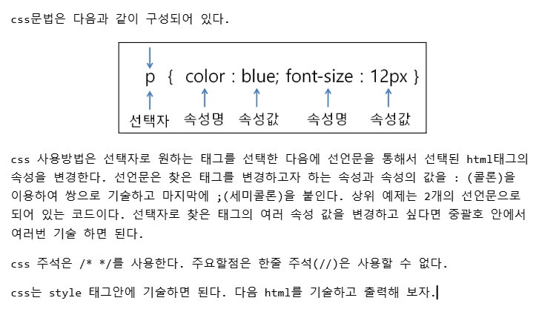

Slide 8
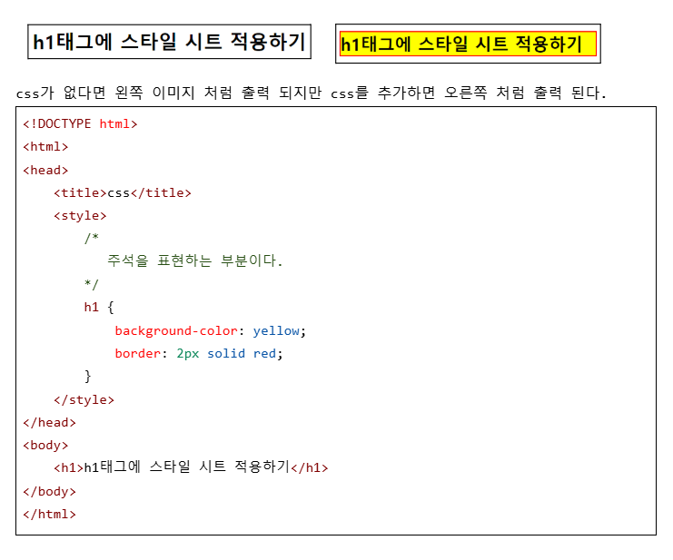

Slide 9
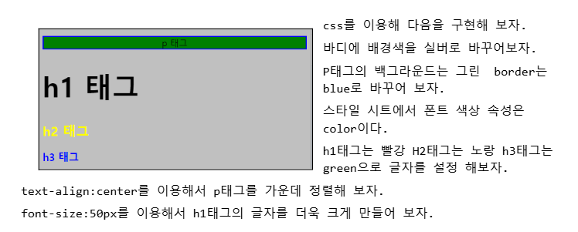

Slide 10
<!DOCTYPE html> <html> <head> <meta charset="UTF-8"><title>Document</title> <style> p { background: green; border: 2px solid blue; text-align: center; } body { background-color: silver; } h1 { color: black; font-size: 50px; } h2 { color: yellow; } h3 { color: blue; } </style> </head> <body> <p> p 태그</p> <h1> h1 태그</h1> <h2> h2 태그</h2> <h3> h3 태그</h3> </body> </html>

Slide 11
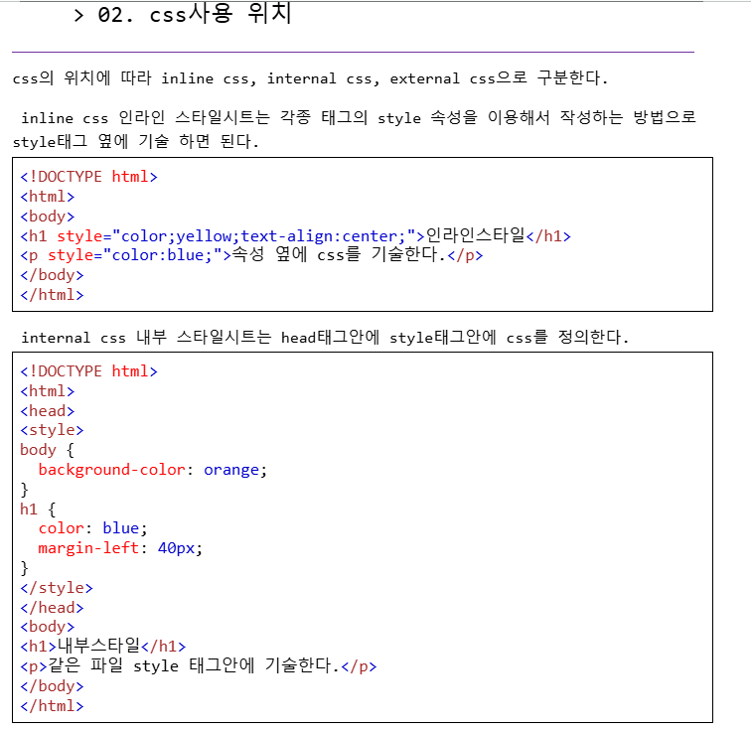

Slide 12
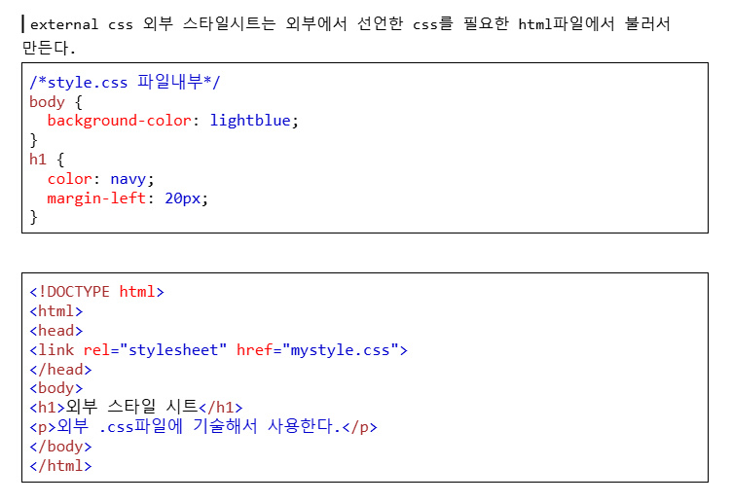

Slide 13
선택자

Slide 14
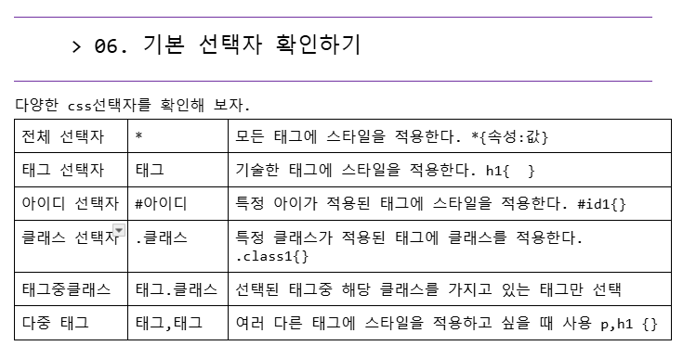

Slide 15
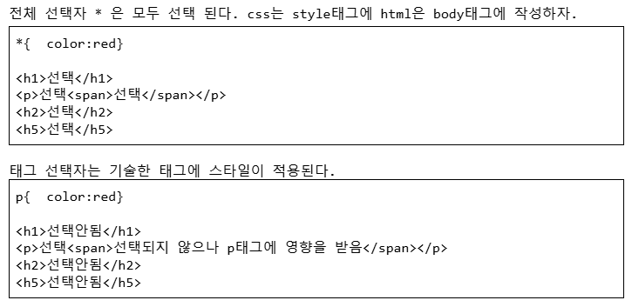

Slide 16
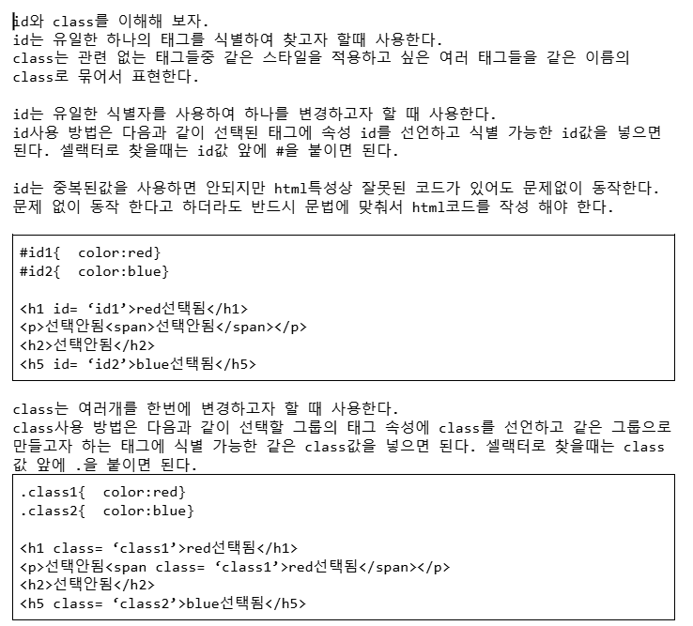

Slide 17
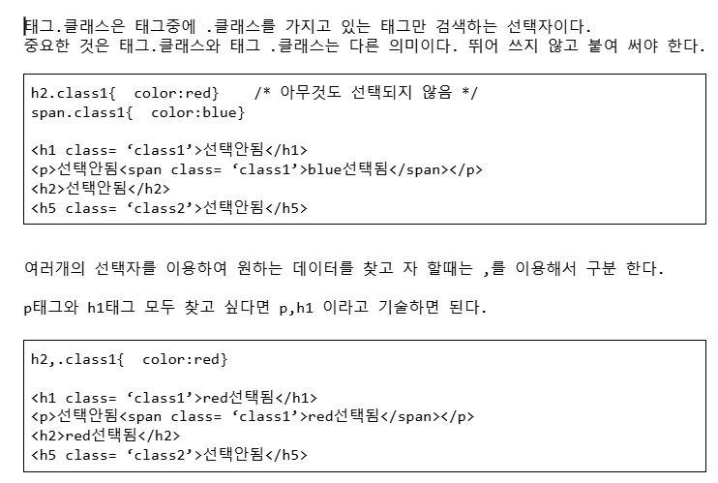

Slide 18
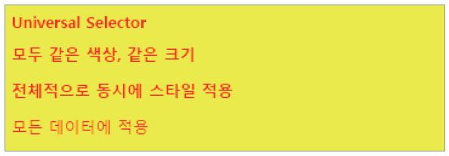
1. 기본 선택자
03 CSS3 선택자
예제 6-3 전체 선택자 사용하기 ch06/03_css_universal.html
<head>
<style>
* {
color: red;
background-color: yellow;
font-size: 13px;
}
</style>
</head>
<body>
<h1>Universal Selector</h1>
<h2>모두 같은 색상, 같은 크기</h2>
<h3>전체적으로 동시에 스타일 적용</h3>
<p>모든 데이터에 적용</p>
</body>

Slide 19
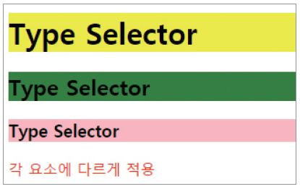
1. 기본 선택자
03 CSS3 선택자
예제 6-4 타입 선택자 사용하기 ch06/04_css_type.html
<head>
<style>
h1 { background-color: yellow; }
h2 { background-color: green; }
h3 { background-color: pink; }
p { color: red; }
</style>
</head>
<body>
<h1>Type Selector</h1>
<h2>Type Selector</h2>
<h3>Type Selector</h3>
<p>각 요소에 다르게 적용</p>
</body>

Slide 20
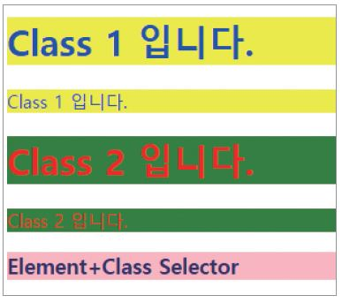
1. 기본 선택자
03 CSS3 선택자
예제 6-5 클래스 선택자 사용하기 ch06/05_css_class.html
<head>
<style>
.class1 {
color: blue;
background-color: yellow;
}
.class2 {
color: red;
background-color: green;
}
h3.class1 {
color: navy;
background-color: pink;
}
</style>
</head>
<body>
<h1 class="class1">Class 1 입니다.</h1>
<p class="class1">Class 1 입니다.</p>
<h1 class="class2">Class 2 입니다.</h1>
<p class="class2">Class 2 입니다.</p>
<h3 class="class1">Element+Class Selector</h3>
</body>

Slide 21
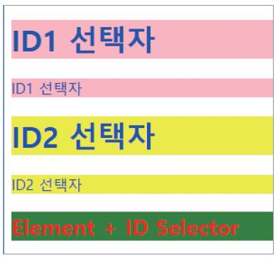
1. 기본 선택자
03 CSS3 선택자
예제 6-6 아이디 선택자 사용하기 ch06/06_css_id.html
<head>
<style>
#id1 {
color: blue;
background-color: pink;
}
#id3 {
color: blue;
background-color: yellow;
}
h2#id5 {
color: red;
background-color: green;
}
</style>
</head>
<body>
<h1 id="id1">ID1 선택자</h1>
<p id="id2">ID1 선택자</p>
<h1 id="id3">ID2 선택자</h1>
<p id="id4">ID2 선택자</p>
<h2 id="id5">Element+ID Selector</h2>
</body>

Slide 22
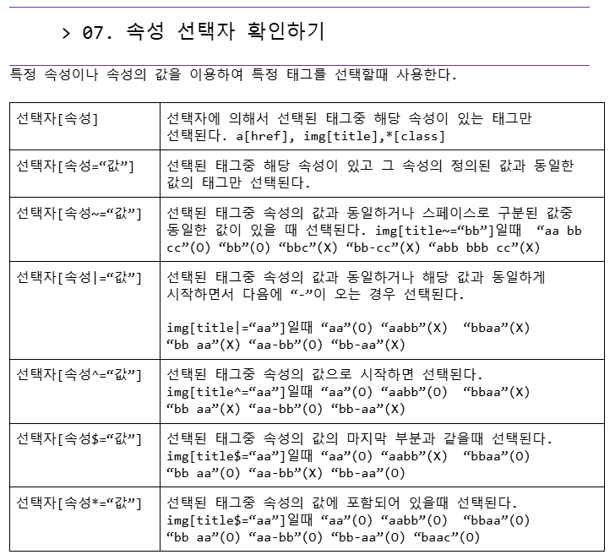

Slide 23
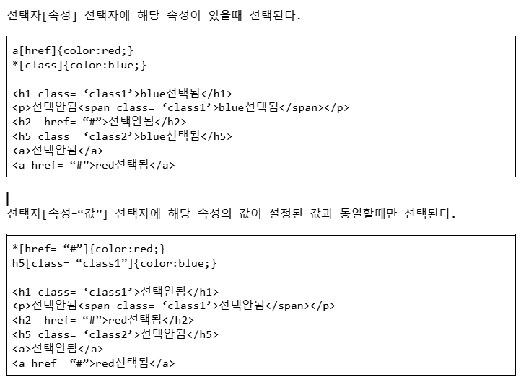

Slide 24
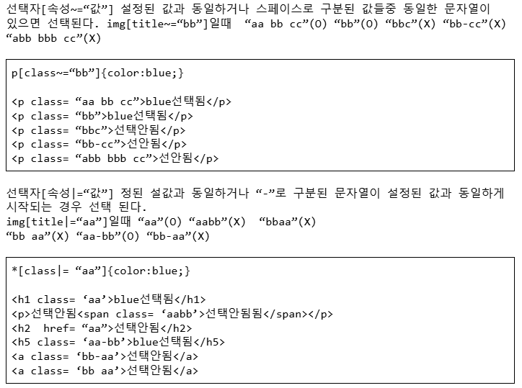

Slide 25
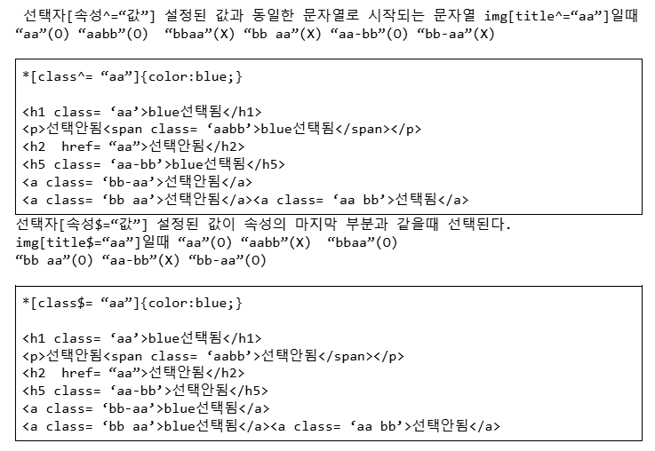

Slide 26
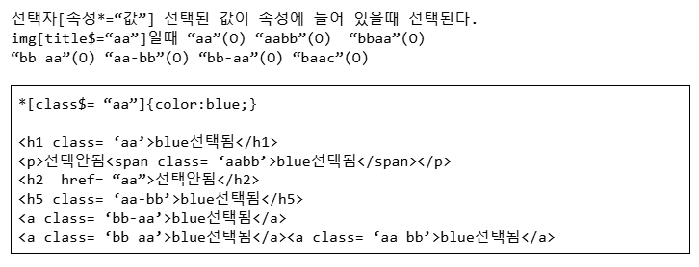

Slide 27
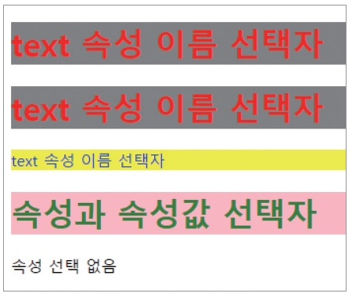
1. 기본 선택자
03 CSS3 선택자
예제 6-7 속성 선택자 사용하기 ch06/07_css_attr.html
<head>
<style>
h1[text] {
color: red;
background-color: gray;
}
p[text] {
color: blue;
background-color: yellow;
}
h1[text="attr3"] {
color: green;
background-color: pink;
}
</style>
</head>
<body>
<h1 text="attr1">text 속성 이름 선택자</h1>
<h1 text="attr2">text 속성 이름 선택자</h1>
<p text="attr3">text 속성 이름 선택자</p>
<h1 text="attr3">속성과 속성값 선택자</h1>
<p>속성 선택 없음</p>
</body>

Slide 28
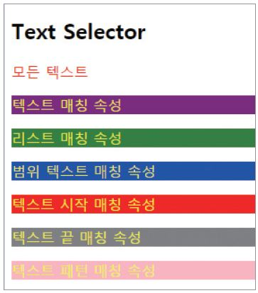
1. 기본 선택자
03 CSS3 선택자
예제 6-8 속성 선택자 사용 형식 살펴보기 ch06/08_css_text.html
<head>
<style>
p[text] { color: red; }
p[text="red"] { color: yellow; background-color: purple; }
p[text~="bb"] { color: yellow; background-color: green; }
p[text|="a1"] { color: yellow; background-color: blue; }
p[text^="img"] { color: yellow; background-color: red; }
p[text$=".png"] { color: yellow; background-color: gray; }
p[text*="ong"] { color: yellow; background-color: pink; }
</style>
</head>
<body>
<p text="hello">모든 텍스트</p>
<p text="red">텍스트 매칭 속성</p>
<p text="aa bb cc">리스트 매칭 속성</p>
<p text="a1-a2-a3">범위 텍스트 매칭 속성</p>
<p text="img/pic.jpg">텍스트 시작 매칭 속성</p>
<p text="img/pic.png">텍스트 끝 매칭 속성</p>
<p text="Seongyong Hong">텍스트 패턴 매칭 속성</p>
</body>

